Slide 1
ЧАХОВА В.С. 9 «Б» класс
МБОУ «Жиганская СОШ»
Самопрезентация к конкурсу
«Самый классный классный – 2016»
«Я – КЛАССНЫЙ РУКОВОДИТЕЛЬ»

Slide 2
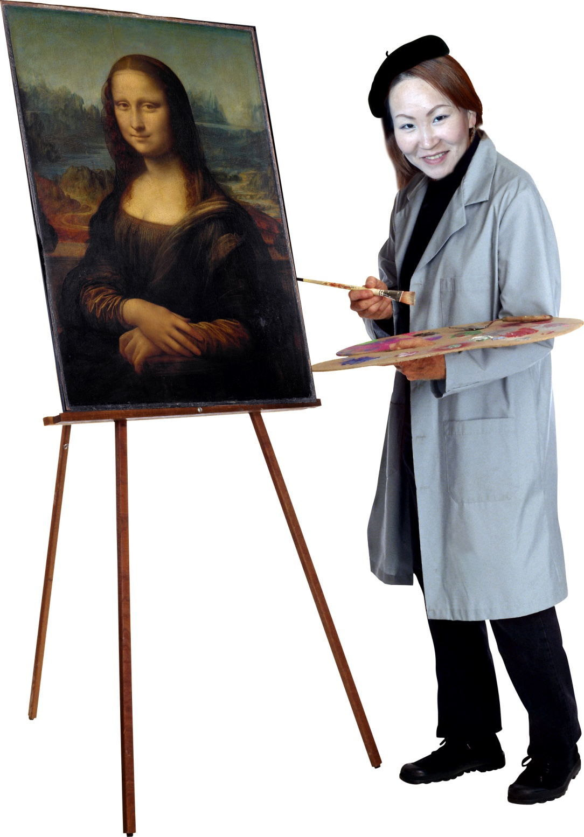

Slide 3
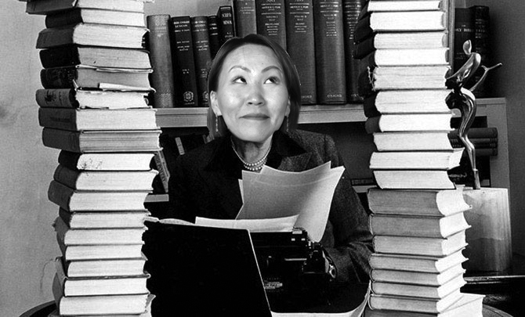

Slide 4
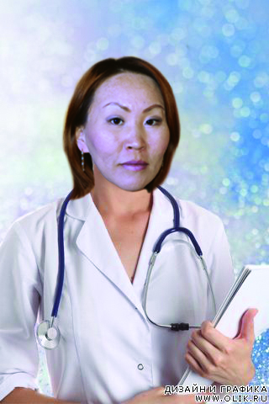

Slide 5
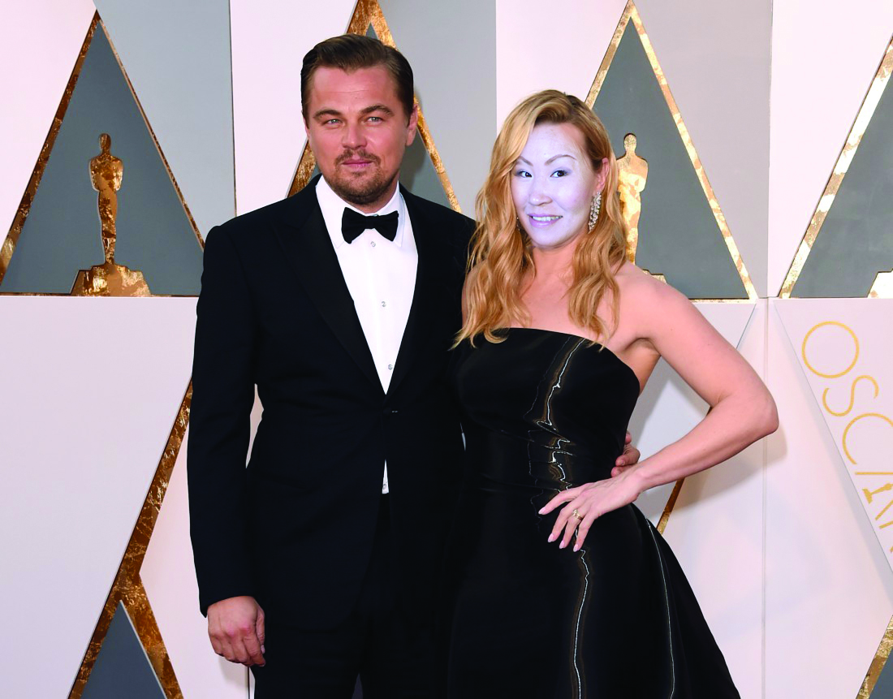

Slide 6
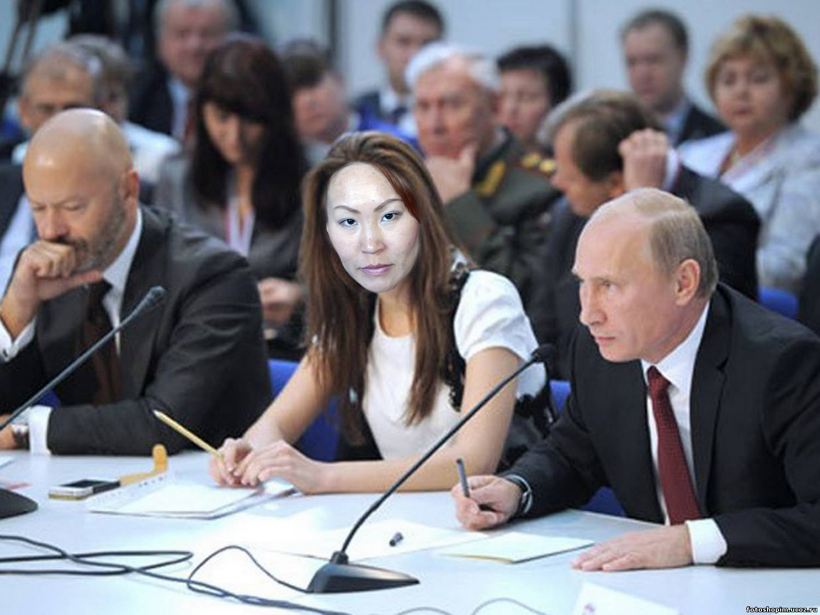

Slide 7
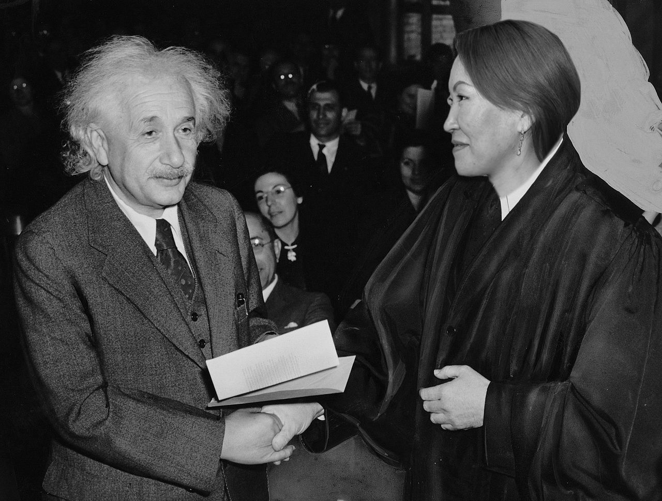

Slide 8
